Slide 1
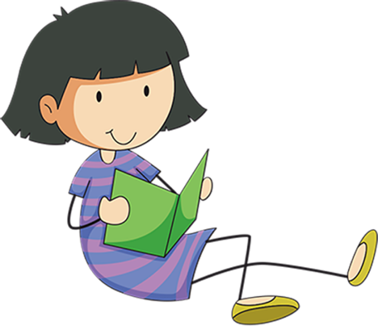
PHÒNG GIÁO DỤC VÀ ĐÀO TẠO QUẬN LONG BIÊN
TRƯỜNG TIỂU HỌC PHÚC LỢI
TIẾNG VIỆT
ĐỌC:
KHI TRANG SÁCH MỞ RA

Slide 2
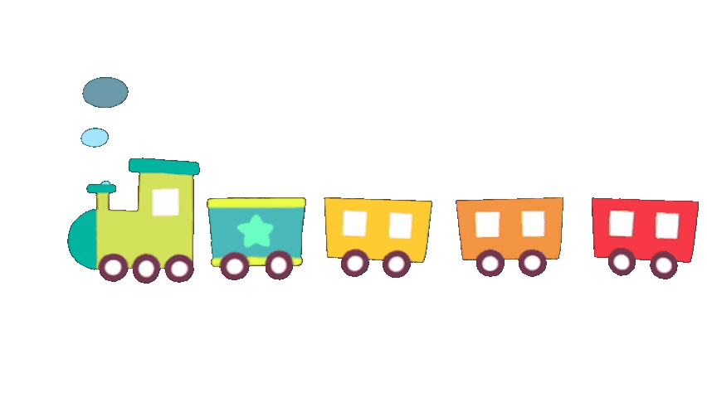
Khởi động

Slide 3
Bài hát: Sách bút thân yêu

Slide 4
Khi trang sách mở ra
Tập đọc

Slide 5
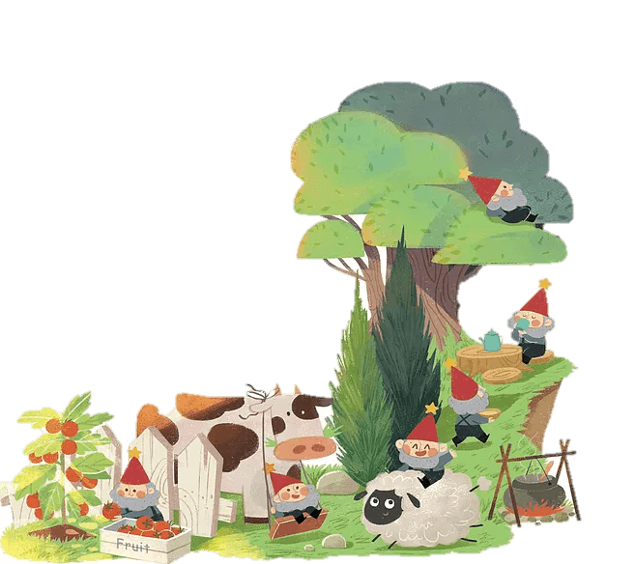
Tiết 1

Slide 6
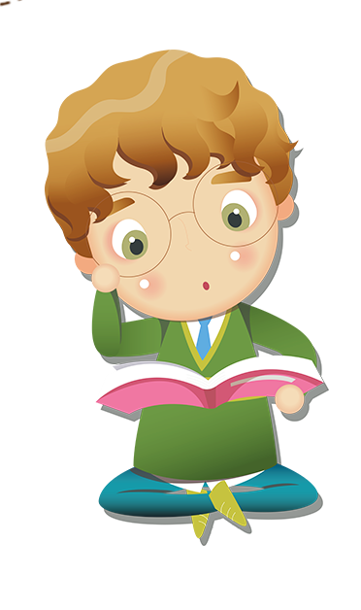
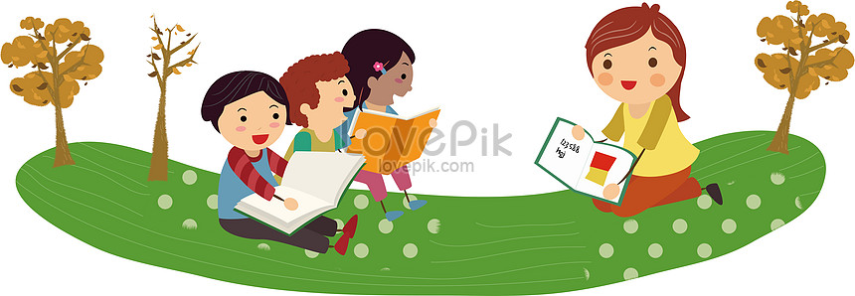
Đọc
Nói tên những cuốn sách em đã đọc. Giới thiệu
một cuốn sách em thích nhất.

Slide 7
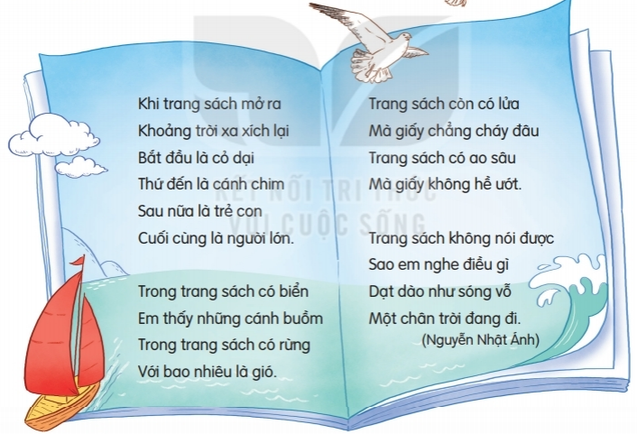
2
ĐỌC
Khi trang sách mở ra
a
Đọc mẫu

Slide 8
2
ĐỌC
Khi trang sách mở ra
a
Đọc
nối
tiếp câu
Khi trang sách mở ra
Khoảng trời xa xích lại
Bắt đầu là cỏ dại
Thứ đến là cánh chim
Sau nữa là trẻ con
Cuối cùng là người lớn.
Trong trang sách có biển
Em thấy những cánh buồm
Trong trang sách có rừng
Với bao nhiêu là gió.
Trang sách còn có lửa
Mà giấy chẳng cháy đâu
Trang ách có ao sâu
Mà giấy không hề ướt.
Trang sách không nói được
Sao em nghe điều gì
Dạt dào như sóng vỗ
Một chân trời đang đi.
(Nguyễn Nhật Anh)

Slide 9
2
ĐỌC
Khi trang sách mở ra
1
3
Đọc
nối
tiếp đoạn
Khi trang sách mở ra
Khoảng trời xa xích lại
Bắt đầu là cỏ dại
Thứ đến là cánh chim
Sau nữa là trẻ con
Cuối cùng là người lớn.
Trong trang sách có biển
Em thấy những cánh buồm
Trong trang sách có rừng
Với bao nhiêu là gió.
Trang sách còn có lửa
Mà giấy chẳng cháy đâu
Trang sách có ao sâu
Mà giấy không hề ướt.
Trang sách không nói được
Sao em nghe điều gì
Dạt dào như sóng vỗ
Một chân trời đang đi.
(Nguyễn Nhật Anh)
4
2

Slide 10
Luyện đọc từ khó
xích lại
người lớn
trang sách
sóng vỗ

Slide 11
Cỏ dại:
cỏ mọc tự nhiên
Đặt 1 câu có từ xích lại
Thứ đến:
tiếp theo
Xích lại:
lại gần

Slide 12
Đọc toàn bài

Slide 13
Tiết 2

Slide 14
Câu 1. Sắp xếp các sự vật theo thứ tự được nhắc đến trong khổ thơ đầu.
Trả lời câu hỏi
a. cánh chim
b. cỏ dại
c. người lớn
d. trẻ em
1.
2.
3.
4.

Slide 15
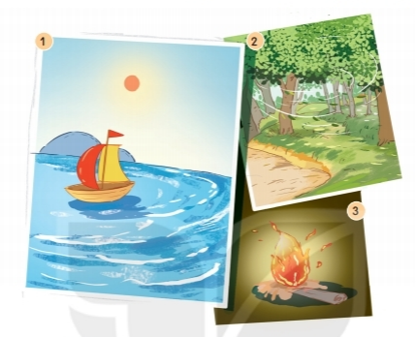
Câu 2. Ở khổ thơ thứ hai và thứ ba, bạn nhỏ thấy những gì trong trang sách?
Trả lời câu hỏi
+ Trong khổ thơ thứ 2, bạn nhỏ thấy biển, cánh buồm, rừng, gió.
+ Trong khổ thơ thứ 3, bạn nhỏ thấy lửa, ao, giấy.

Slide 16
Câu 3. Theo em, khổ thơ cuối ý nói gì?
Trả lời câu hỏi
a. Trong trang sách có tiếng sóng vỗ.
b. Trong trang sách có mây trời đang bay.
c. Trong trang sách có nhiều điều thú vị về cuộc sống.

Slide 17
Câu 4. Tìm những tiếng có vần giống nhau ở cuối mỗi dòng thơ.
Trả lời câu hỏi
Các tiếng cùng vần là:
lại - dại, đầu - sâu, gì - đi.

Slide 18
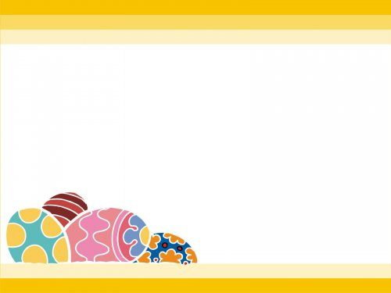
Luyện đọc lại

Slide 19
Luyện tập theo văn bản đọc

Slide 20
Câu 1. Tìm các từ ngữ chỉ sự vật trong khổ thơ thứ hai hoặc thứ ba
Các sự vật trong khổ thơ 2 và 3 là:
trang sách, biển, cánh buồm, rừng, gió, lửa, giấy, ao.

Slide 21
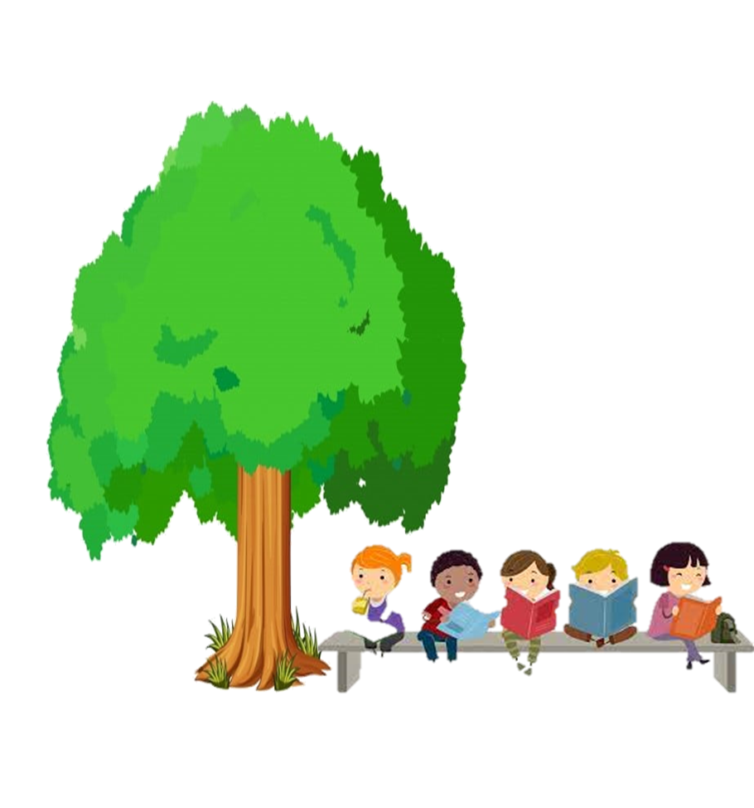
Câu 2. Đặt một câu về một cuốn truyện.
M: Truyện Tích Chu nói về tình cảm bà cháu.

Slide 22
Củng cố, dặn dò
Sau bài học hôm nay, em có cảm nhận hay ý kiến gì không?

